Slide 1
Основы защиты информации
Ржеутская Надежда Викентьевна
Ассистент кафедры ИСиТ

Slide 2
Пассивные и активные методы защиты информации от утечки по техническим каналам
Пассивные методы защиты информации – предназначены для предотвращения или существенного затруднения перехвата информации по техническим каналам за счет снижения соотношения сигнал/шум на входе средства технической разведки путем уменьшения уровня сигнала.
К пассивным техническим средствам защиты относятся экранирующие устройства и сооружения, маски различного назначения, разделительные устройства в сетях электроснабжения, защитные фильтры и т. д. Цель пассивного способа – максимально ослабить сигнал от источника информативного сигнала, например, за счет отделки стен звукопоглощающими материалами или экранирования технических средств.

Slide 3
Пассивные методы защиты информации направлены на:
• ослабление побочных электромагнитных излучений (информационных сигналов) ТСПИ на границе контролируемой зоны до величин, обеспечивающих невозможность их выделения средством разведки на фоне естественных шумов;
• ослабление наводок побочных электромагнитных излучений (информационных сигналов) ТСПИ в посторонних проводниках и соединительных линиях ВТСС, выходящих за пределы контролируемой зоны, до величин, обеспечивающих невозможность их выделения средством разведки на фоне естественных шумов;
+• исключение (ослабление) просачивания информационных сигналов ТСПИ в цепи электропитания, выходящие за пределы контролируемой зоны, до величин, обеспечивающих невозможность их выделения средством разведки на фоне естественных шумов.

Slide 4
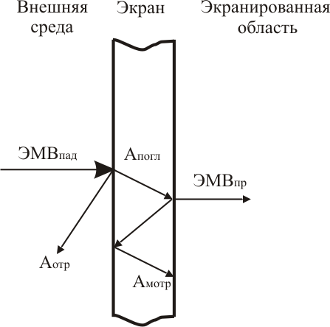
Экранирование электромагнитных полей
Экранирование электромагнитного поля металлическим экраном

Slide 5
Экранирование электромагнитных полей На границе раздела двух сред (воздух–металл и металл–воздух) волна претерпевает отражение и преломление, а в толще экрана происходит частичное поглощение энергии электромагнитного поля. Общая эффективность экранирования определяется суммой потерь за счет затухания энергии в толще материала Апогл, отражения энергии от границ раздела внешняя среда–металл и металл–экранируемая область Аотр и многократных внутренних отражений в стенках экрана Амотр: А = Апогл + Аотр + Амотр
Защита информации от утечки по электромагнитному каналу может быть обеспечена за счет снижения уровней побочных электромагнитных излучений средств обработки информации при размещении их в экранированных помещениях, а также экранировании непосредственно таких средств.

Slide 6
Конструкции экранов электромагнитного излучения
Защита информации от утечки по электромагнитному каналу может быть обеспечена за счет снижения уровней ПЭМИ средств обработки информации при размещении их в экранированных помещениях, а также экранировании непосредственно таких средств.
Для изготовления экранов ЭМИ применяются различные материалы, объединяемые в единую конструкцию.
Выбор материала экрана проводится исходя из обеспечения требуемой эффективности экранирования в заданном диапазоне частот при определенных ограничениях. Эти ограничения связаны с массогабаритными характерными экрана, его влиянием на экранируемый объект, с механической прочностью и устойчивостью экрана против коррозии, с технологичностью его конструкции и т. д.

Slide 7
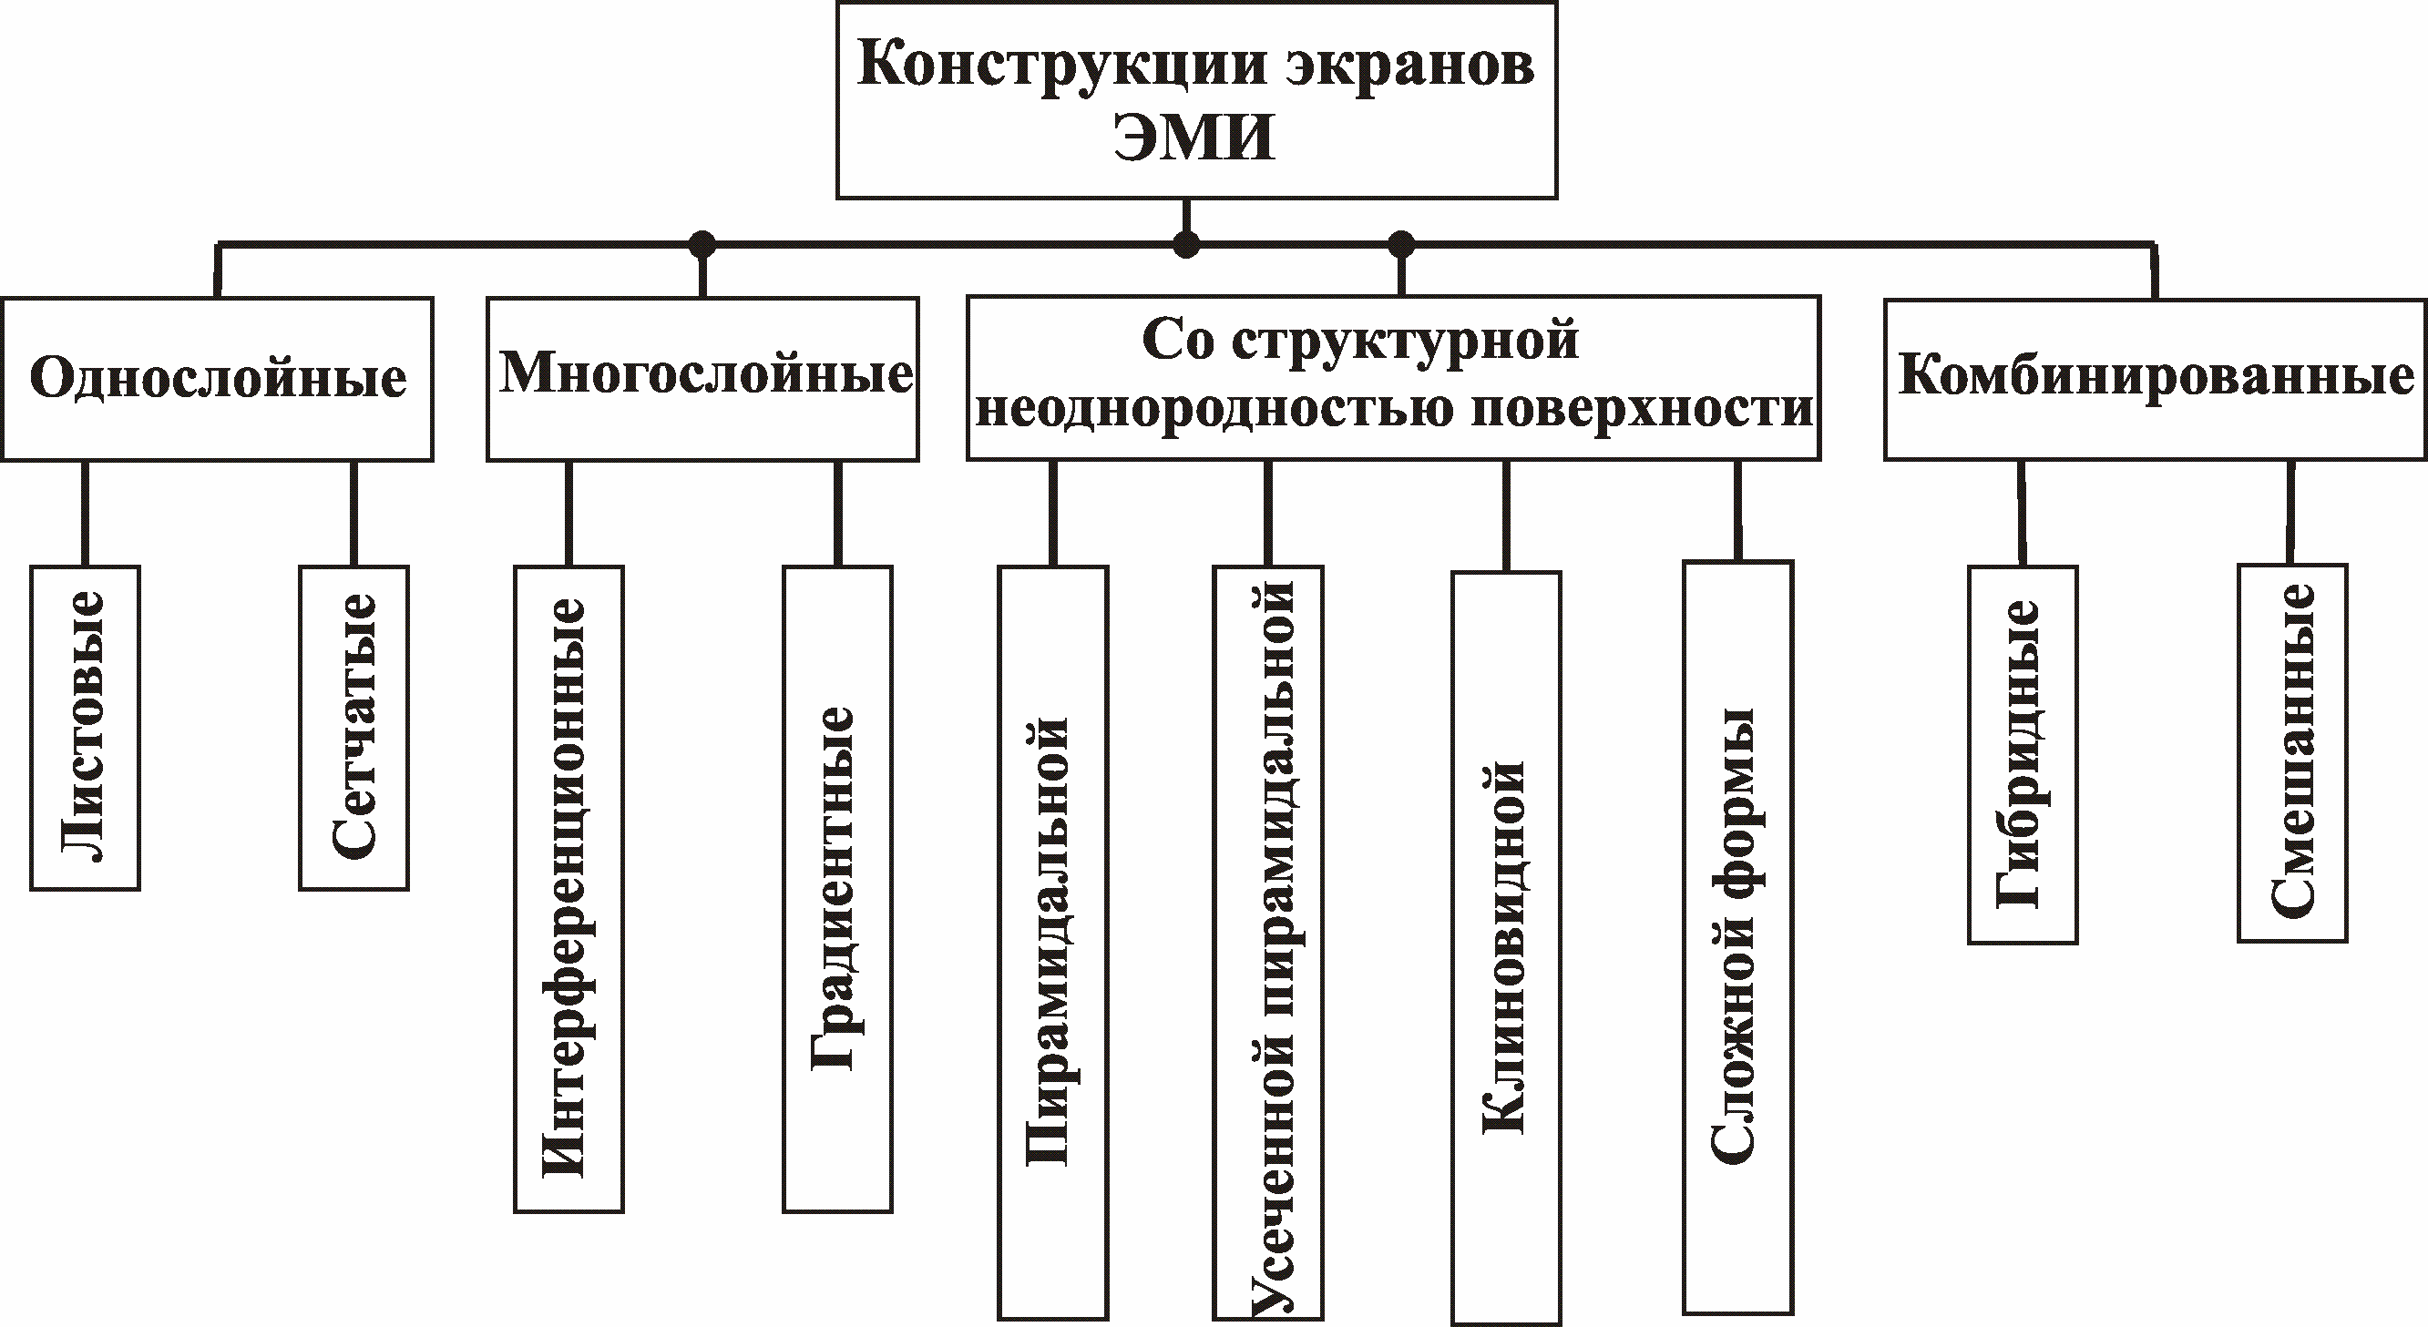
Классификация конструкций экранов электромагнитного излучения

Slide 8
Фильтрация
В системах и средствах информатизации и связи фильтрация может осуществляться в:
– высокочастотных тактах передающих и приемных устройств для подавления нежелательных излучений – носителей опасных сигналов – и исключения возможности их нежелательного приема;
– различных сигнальных цепях технических средств для устранения нежелательных связей между устройствами и исключения прохождения сигналов, отличающихся по спектральному составу от полезных сигналов;
– цепях электропитания, управления, контроля, коммутации технических средств для исключения прохождения опасных сигналов по этим цепям;
– проводных и кабельных соединительных линиях для защиты от наводок;
– цепях пожарной и охранной сигнализации для исключения прохождения опасных сигналов и воздействия навязываемых высокочастотных колебаний.

Slide 9
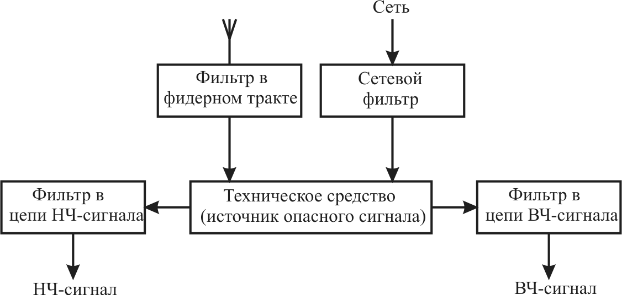
Обобщенная схема фильтрации

Slide 10
Основные требования, предъявляемые к защитным фильтрам, заключаются в следующем:
– величины рабочих напряжения и тока фильтра должны соответствовать величинам напряжения и тока цепи, в которой фильтр установлен;
– эффективность ослабления нежелательных сигналов должна быть не меньше заданной в защищаемом диапазоне частот;
– ослабление полезного сигнала в полосе прозрачности фильтра должно быть незначительным, не влияющим на качество функционирования системы;
– габариты и масса фильтров должны быть, по возможности, минимальными;
– фильтры должны обеспечивать функционирование при определенных условиях эксплуатации (температура, влажность, давление, удары, вибрация и т. д.);
– конструкции фильтров должны соответствовать требованиям техники безопасности.

Slide 11
К фильтрам цепей питания наряду с общими предъявляются следующие дополнительные требования:
– затухание, вносимое такими фильтрами в цепи постоянного тока или переменного тока основной частоты, должно быть незначительным (например 0,2 дБ и менее) и иметь большое значение (более 60 дБ) в полосе подавления, которая в зависимости от конкретных условий может быть достаточно широкой (до 10¹⁰ Гц);
– сетевые фильтры должны эффективно работать при больших проходящих токах, высоких напряжениях и высоких уровнях мощности рабочих и подавляемых электромагнитных колебаний;
– ограничения, накладываемые на допустимые уровни нелинейных искажений формы напряжения питания при максимальной нагрузке, должны быть достаточно жесткими (например уровни гармонических составляющих напряжения питания с частотами выше 10 кГц должны быть на 80 дБ ниже уровня основной гармоники).

Slide 12
Заземление технических средств
Основные требования, предъявляемые к системе заземления, заключаются в следующем:
– система заземления должна включать общий заземлитель, заземляющий кабель, шины и провода, соединяющие заземлитель с объектом;
– сопротивления заземляющих проводников, а также земляных шин должны быть незначительными;
– каждый заземляемый элемент должен быть присоединен к заземлителю или к заземляющей магистрали при помощи отдельного ответвления.
Последовательное включение в заземляющий проводник нескольких заземляемых элементов запрещается;

Slide 13
– в системе заземления должны, по возможности, отсутствовать замкнутые контуры, образованные соединениями или нежелательными связями между сигнальными цепями и корпусами устройств, между корпусами устройств и землей;
– следует избегать использования общих проводников в системах экранирующих заземлений, защитных заземлений и сигнальных цепей;
– качество электрических соединений в системе заземления должно обеспечивать минимальное сопротивление контакта, надежность и механическую прочность контакта в условиях климатических воздействий и механических нагрузок;
– контактные соединения должны исключать возможность образования оксидных пленок на контактирующих поверхностях и связанных с этими пленками нелинейных явлений;
– контактные соединения должны исключать возможность образования гальванических пар для предотвращения коррозии в цепях заземления;
– запрещается использовать в качестве заземляющего устройства нулевые фазы электросетей, металлоконструкции зданий, трубы систем отопления, водоснабжения, канализации и т. д.

Slide 14
Звукоизоляция помещений
Защита речевой информации от утечки по акустическим каналам может быть реализована за счет создания защищенных методом звукоизоляции помещений.
Выделение акустического сигнала на фоне естественных шумов происходит при определенных соотношениях сигнал/шум. Производя звукоизоляцию, добиваются его снижения до предела, затрудняющего (исключающего) возможность выделения речевых сигналов, проникающих за пределы контролируемой зоны по акустическому или виброакустическому (ограждающие конструкции, трубопроводы) каналам.

Slide 15
При выборе ограждающих конструкций выделенных помещений в процессе проектирования необходимо руководствоваться следующими правилами:
– в качестве перекрытий рекомендуется использовать акустически неоднородные конструкции;
– в качестве полов целесообразно использовать конструкции на упругом основании или конструкции, установленные на виброизоляторы;
– потолки целесообразно выполнять подвесными, звукопоглощающими со звукоизолирующим слоем;
– в качестве стен и перегородок предпочтительно использование многослойных акустически неоднородных конструкций с упругими прокладками (резина, пробка, ДВП, МВП и т. п.).

Slide 16
Прохождение волн через препятствия осуществляется различными путями:
– через поры, окна, щели, двери и т. д. (путем воздушного переноса);
– через материал стен, по трубам тепло-, водо- и газоснабжения и т. д. за счет их продольных колебаний (путем материального переноса);
– через материал стен и перегородок помещения за счет их поперечных колебаний (путем мембранного переноса).

Slide 17
Звукоизоляция помещений обеспечивается за счет использования звукопоглощающих материалов – имеющих сквозную пористость и относительно высокий коэффициент звукопоглощения (более 0,2) и обладающих динамическим модулем упругости не более 150 кгс/см².
По форме звукопоглощающие материалы разделяют на штучные (блоки, плиты), рулонные (маты, полосовые прокладки, холсты), рыхлые и сыпучие (вата минеральная, стеклянная, керамзит, шлак).
По величине относительного сжатия (жесткости) звукопоглощающие и звукоизоляционные строительные материалы подразделяются на мягкие, полужесткие и твердые.

Slide 18
Активные методы ЗИ от утечки по техническим каналам
Активные методы ЗИ – предназначены для предотвращения или существенного затруднения перехвата информации по техническим каналам за счет снижения соотношения сигнал/шум на входе средства технической разведки путем уменьшения уровня шума.
Активное техническое средство защиты – устройство, обеспечивающее создание маскирующих активных помех (или имитирующих их) для средств технической разведки или нарушающие нормальное функционирование средств негласного съема информации. Активные способы предупреждения утечки информации можно подразделить на обнаружение и нейтрализацию этих устройств.

Slide 19
Активные методы защиты информации направлены на:
Создание маскирующих пространственных электромагнитных помех с целью уменьшения отношения сигнал/шум на границе контролируемой зоны до величин, обеспечивающих невозможность выделения средством разведки информационного сигнала ТСПИ;
Создание маскирующих электромагнитных помех в посторонних проводниках и соединительных линиях ВТСС с целью уменьшения отношения сигнал/шум на границе контролируемой зоны до величин, обеспечивающих невозможность выделения средством разведки информационного сигнала ТСПИ.

Slide 20
Акустическая маскировка
Мероприятия акустической маскировки позволяют обеспечить:
– неузнаваемость голоса диктора;
– существенное снижение разборчивости речи диктора;
– скрыть факт передачи речевой информации.

Slide 21
Электромагнитная маскировка
Активные маскирующие помехи (шумовые).
Реализуется с помощью систем активной защиты. Такие системы подразделяются на системы линейного и пространственного зашумления.

Slide 22
Обнаружение закладных устройств
Для повышения скрытности работы мощность передатчика ЗУ делается небольшой, но достаточной для перехвата высокочувствительным приемником с небольшого расстояния (20…400 м).
Микрофоны делают как встроенными, так и выносными. Они бывают двух типов: акустическими или вибрационными.

Slide 23
Наиболее информативными признаками проводной микрофонной системы являются:
– тонкий провод неизвестного назначения, подключенный к малогабаритному микрофону (часто закамуфлированному и скрытно установленному) и выходящий в другое помещение;
– наличие в линии (проводе) неизвестного назначения постоянного (в несколько вольт) напряжения и низкочастотного информационного сигнала.

Slide 24
Демаскирующие признаки автономных некамуфлированных акустических закладок:
признаки внешнего вида – малогабаритный предмет неизвестного назначения;
одно или несколько отверстий малого диаметра в корпусе;
наличие автономных источников питания;
наличие полупроводниковых элементов, выявляемых при облучении обследуемого устройства нелинейным радиолокатором;
наличие в устройстве проводников или других деталей, определяемых при просвечивании его рентгеновскими лучами.
Некоторые камуфлированные ЗУ не отличаются от оригиналов даже при тщательном внешнем осмотре. Их можно обнаружить только при просвечивании предметов рентгеновскими лучами.

Slide 25
Методы поиска закладных устройств:
специальное обследование выделенных помещений;
поиск ЗУ с использованием технических средств;
измерение параметров линий электропитания, телефонных линий связи и т. д.;
проведение тестового «прозвона» всех телефонных аппаратов, установленных в проверяемом помещении, с контролем (на слух) прохождения всех вызывных сигналов автоматических телефонных станций.

Slide 26
Технические средства обнаружения закладных устройств
Индикаторы электромагнитных излучений.
Порог устанавливается так, чтобы индикатор не реагировал на внешние излучения (фон). В результате подслушивающее устройство обнаруживается только в тех точках помещения, где уровень его поля превосходит фоновый на 15…20 дБ
Индикаторы-частотомеры. Отличаются от индикаторов электромагнитных излучений встроенным счетчиком – частотомером, который измеряет частоту радиосигнала, превысившего установленный порог, и помогает оператору идентифицировать сигнал подслушивающего устройства.

Slide 27
Нелинейные локаторы. Используются для физического обнаружения и определения местоположения скрытно размещенных электронных устройств, которые могут находиться в выключенном состоянии
Сканирующие радиоприемники. Современные сканеры могут автоматически перестраиваться в диапазоне до нескольких ГГц и обнаруживать сигналы с различными видами модуляции
Тепловизоры. Техническое средство, обеспечивающее преобразование электромагнитного излучения (теплового), излучаемого различными объектами в видимое изображение
Компьютерные комплексы контроля помещений и зданий (радиомониторинга). Представляют собой аппаратно-программные системы на базе стандартных узлов компьютера и недорогого сканера, которые оснащаются дополнительной аппаратурой и программами

